Slide 1
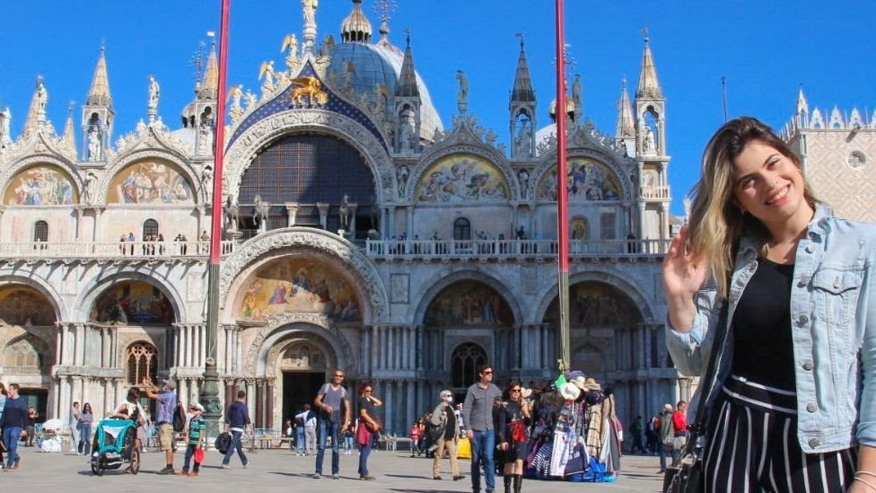
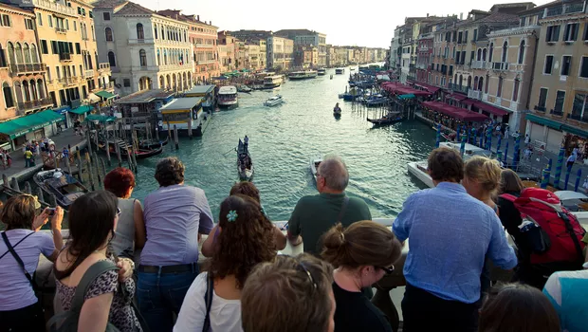
L’ITALIANO ALL”UNIVERSITÀ
Corso di Conversazione
MODULO 52
DIALOGO SEMPLICE – A1
Nella lingua italiana alcune espressioni sono molto usate e devono essere imparate dagli studenti. Queste espressioni sono presenti nella vita quotidiana di tutti gli italiani. Nella lezione di oggi, impareremo come comunicare in modo semplice ma fondamentale per parlare correttamente la lingua.
...
Ciao, Arrivederci, Addio
Buongiorno, Buona Notte, Buon Pomeriggio, Buona Sera
Come Stai, Che farai, Sto bene, Sto molto bene, Benissimo
Dimmi, Dirmi, Dammi, Fammi, Farmi, Cos’è, C’è, Cioè
Dove, Dov’è, Ovviamente, Certamente,
Come ti chiami, Mi chiamo, Quanti anni hai, Qual è la tua età
Ecco qui, Ecco li, Ecco la, No, Non
Vero, Davvero, Verità, Spesso, Stesso, Prego, Quindi
Di dovè, di dove viene, Di dove sei, E di dovè
Dove abita, Dove Vivi, Che, Chi, Qui, Qua, Dove va,
Cosa vuoi, Cosa desidera, Vorrei, Piacere, Per favore,
Certo, Grazie, Tanti Grazie, Grazie Mille, Beh, Mah, Pensi,
Usa e geta, Da ora in poi , Nè

Slide 2
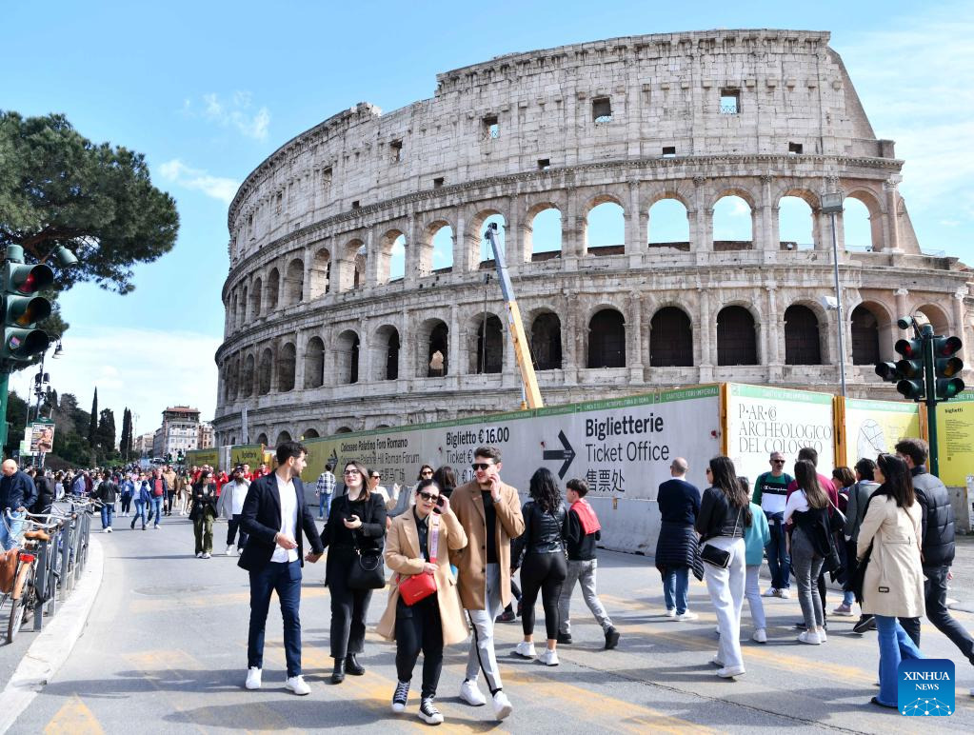
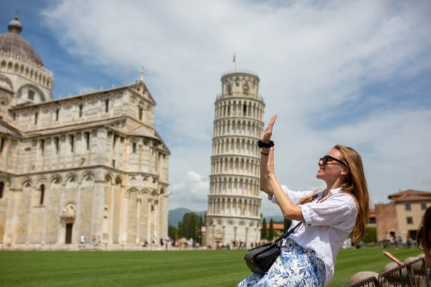
L’ITALIANO ALL”UNIVERSITÀ
Corso di Conversazione
MODULO 52
DIALOGO SEMPLICE – A1
Federica Ciao amica mia. Come stai oggi?
Roberta Ciao Fede. Oggi sto molto bene. E tu?
Federica Sto Molto bene ora mia cara amica.
Roberta Cosa farai oggi stasera? Dove vai?
Federica Beh .... Stasera vado al cinema. E tu ... Che farai?
Roberta Sta notte vado all’Università. Oggi ho lezione.
Federica Certo ... Allora, arrivederci.
Roberta Addio carina. Ci vediamo a domani.
Chiara Buongiono Signora. Cosa vuoi?
Giullia Buongiorno. Io voglio una informazione, prego.
Chiara Ovviamente. Dimmi ... Quale informazione desidera?
Giullia Certo ... Dove posso trovare un albergo più vicino daqui?
Chiara Molto semplice. C’è un Hotel 100 metri daqui. É vicino.
Giullia Grazie amica. Hai qualche punto di riferimento?
Chiara Si. È accanto a quella farmacia li ... Vicino alla chiesa.
Giullia Prego. Grazie per avermi aiutato. Non sono di questa città.

Slide 3
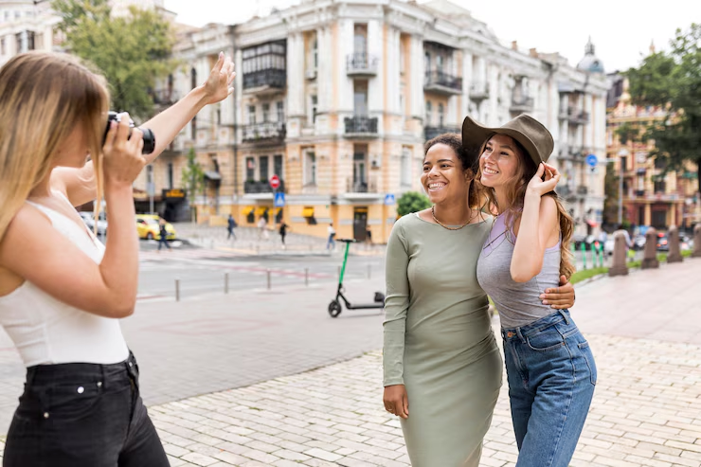
L’ITALIANO ALL”UNIVERSITÀ
Corso di Conversazione
MODULO 52
DIALOGO SEMPLICE – A1
Sofia Buon pomeriggio. Come ti chiami?
Aurora Mi chiamo Aurora, Aurora Felinni. E tu. Come ti chiami?
Sofia . Mi chiamo Sofia, Sofia Contti. Puoi dirmi quanti anni hai?
Aurora Si, certo che posso. Ho ventun’anni. E tu ... Qual è la tua età?
Sofia Sono Giovane. Ho solo dodici anni. Nè compirò tredici a luglio.
Aurora Che bello. Sta organizando una festa di compleanno?
Sofia Ovviamente. Sarà a casa mia. Sei invitata. Ci andrai?
Aurora Certo che si. Non perderò questa festa per niente al mondo.
Alexandra Buonasera Collega. Puoi dirmi dove vivi. È qui a Genova?
Giovanna Buona sera amica. Si ... Abito qui a Genova diece anni fa.
Alexandra E puoi dirmi il tuo indirizzo? È molto lontano da qui?
Giovanna Certo che posso. Non è lontano. Io abito in via Dante, 200.
Alexandra Vero? Abito anch’io in questa via, 210. Siamo vicini di casa.
Giovanna Che meravigliosa coincidenza. Viviamo allora vicini, non è?
Alexandra Davvero che si amica. Viviamo vicini e non lo sapevamo.
Giovanna Bene ... Da ora in poi ci incontreremo più spesso. Addio.

Slide 4
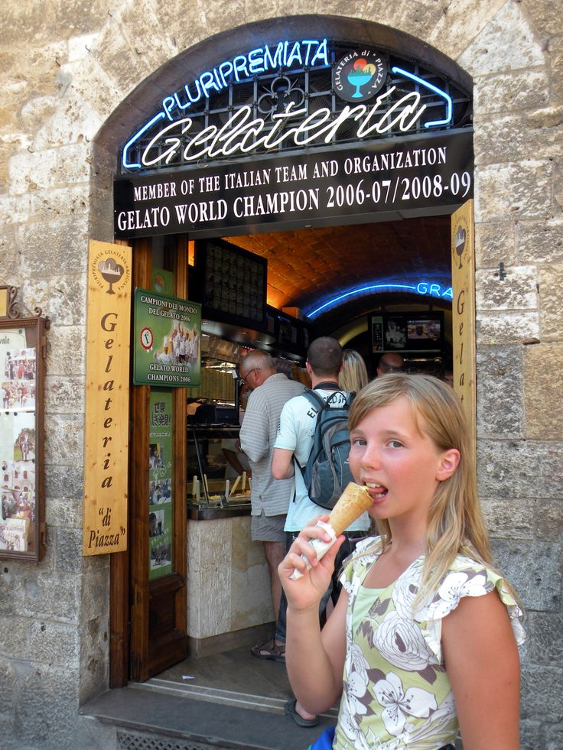
L’ITALIANO ALL”UNIVERSITÀ
Corso di Conversazione
MODULO 52
DIALOGO SEMPLICE – A1
Marco Buona serata mio amico. Conosci Paul, quello straniero?
Paolo Ovviamente che lo conosco. Perchè? C’è qualche problema?
Marco Certo che no. Devo sapere chi è lui. È importante per me.
Paolo Io Credo che lui è Inglese, probabilmente di Londra.
Marco Di dove viene stesso? Di Londra? Nè sei sicuro?
Paolo Certo che sono sicuro. Lui è Ingegnere Civille in Inghilterra.
Marco Meno male per me. Lui vuole essere mio amigo. Penso che ...
Aurora Non preoccuparti. Ho certeza che lui sará un buon amico.
Giusepe Ciao amico. Io vorrei un gelato speciale. Che gusti avete?
Michelle Abbiamo solo tre gusti: Cioccolato, fragola e Pistacchio.
Giusepe Certo. Dammi un cono al cioccolato con le Fragole, prego.
Michelle Bene ... Pronti. Ecco qui il tuo gelato. Altro più? Una soda?
Giusepe Si, grazie. Una coca-cola e un bicchiere con ghiaccio.
Michelle Abbiamo la coca-cola solo in lattina, non in botiglia. Ok? Giusepe Senza problema amico. Ma dammi un bicchiere di vetro.
Michelle Meglio cosi. Qui non abbiamo bicchiere usa e getta.

